Slide 1
期中大作业-文本检索

Slide 2
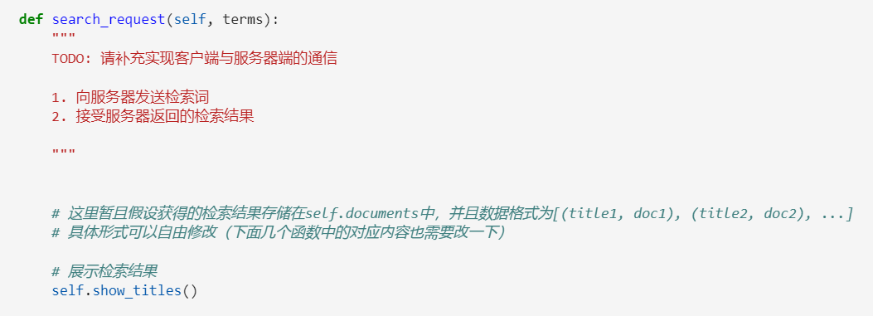
客户端
GUI.py中已经提供了图形界面的主要框架，可以使用命令行运行。
需要补充图中的函数接口，实现和服务器端的通信。
已有的框架中预先假定了通信过程中传输的数据形式（下图中的标题文档tuple），
在实现过程中可以自行定义，并修改框架中相应的部分，使得程序能够正常运行即可。

Slide 3
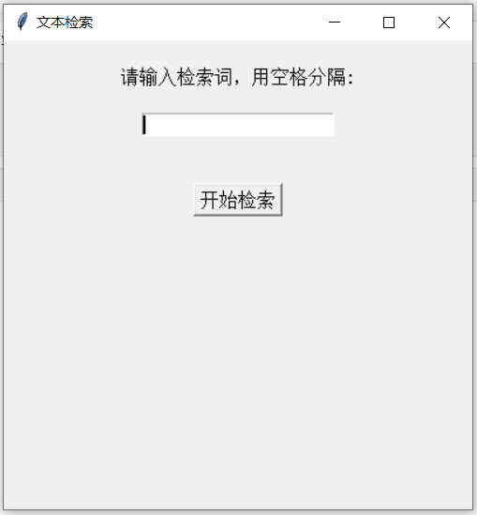
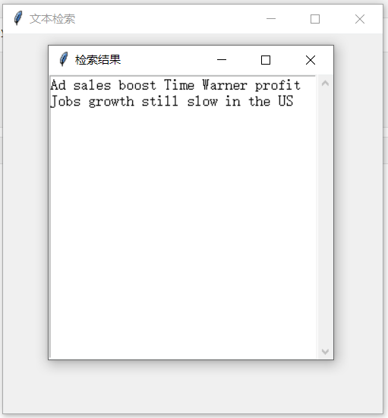
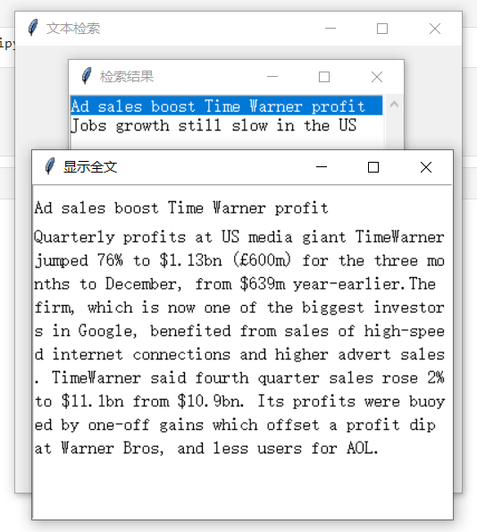
图形界面示例
检索主界面
完成检索后，显示相关文档的标题
点击某个标题，显示文档全文

Slide 4
当前的图形界面比较简单，只包含了最基本的功能，
同学们可以按照自己的喜好修改界面布局和结果展示方式。
Tkinter参考教程：
https://docs.python.org/3/library/tkinter.html#
https://realpython.com/python-gui-tkinter/
https://www.pythontutorial.net/tkinter/

Slide 5
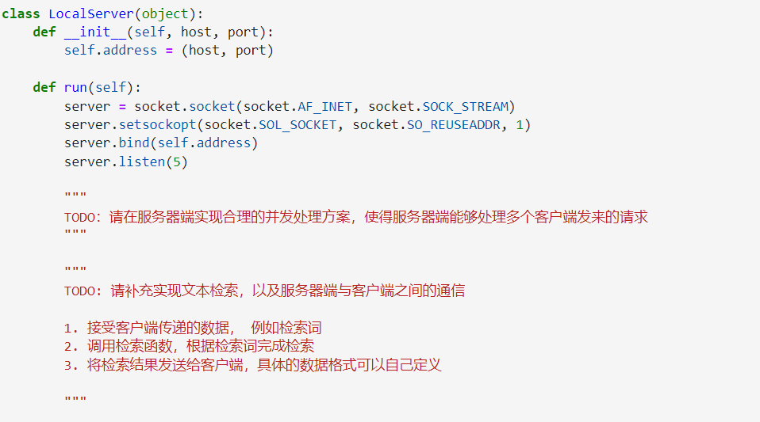
服务器端
local_server.ipynb对应服务器端，主要需要完成两个任务：
并发处理客户端发来的请求（具体的并发形式可自选）
完成文本检索，把结果发送回客户端

